Slide 1
Как образуются слова
Исследовательский проект по русскому языку
подготовила Самарина Ульяна, ученица 6 класса
МАОУ «СОШ с. Дачное»
Корсаковского ГО Сахалинской области

Slide 2
Зачем об этом нужно знать?
Словообразование – раздел языкознания, в котором излагаются способы и средства образования слов, правила и приёмы их производства, строение слова.
Вопросам образования слов посвящены многие исследования по русскому языку. Изучением данной проблемы занимались М.В. Ломоносов, А.Х. Востоков, И.И. Срезневский, В.А. Богородицкий, А.А. Шахматов, В.В. Виноградов и другие лингвисты.
Мы знаем, что обновление языка происходит постоянно: одни слова уходят в прошлое, становятся историзмами и архаизмами; другие приходят в наш обиход из разных языков или образуются в результате развития науки, техники и культуры.
Есть авторские слова, т.е. те, которые придумал сам автор, чаще всего такие примеры можно встретить в литературных произведениях.
Главные задачи словообразования как раздела языкознания таковы:
1) установить, является ли слово производным в современном языке.
2) определить, от чего и как образованно данное производное слово.

Slide 3
Морфологическое строение слова
Из курса русского языка мы знаем, что новые слова образуются при помощи словообразующих морфем: приставки и суффикса. Такой способ называется морфологическим, т.к. при таком способе корень слова «обрастает» другими морфемами, и образуется новое слово.
В языке слова создаются не просто так, а по определённым правилам грамматики русского языка.
Каждой части речи присущи свои словообразовательные морфемы. Имена существительные образуются при помощи суффиксов -ек-, -ик-, -чик-, -ец- -иц-, -ич-к-, -ечк-, -оньк-, -еньк-, -ин-к-, -ышк-, -ушк, -юшк-, -ищ-.
Для образования имен прилагательных используются суффиксы -ив-,-ев-, -оньк-, -еньк-, -чив-, -лив-, -ист-, -к-, -ск-, -еват-, -оват-.
У глаголов совершенно отличительные суффиксы -ова-, -ева-, -ыва-, -ива-, -ва-, -л-.
В русском языке среди глагольных аффиксов следует отметить также формообразующий постфикс -ся, с помощью которого образуются возвратные глаголы. В школьном курсе русского языка его принято называть суффиксом.

Slide 4
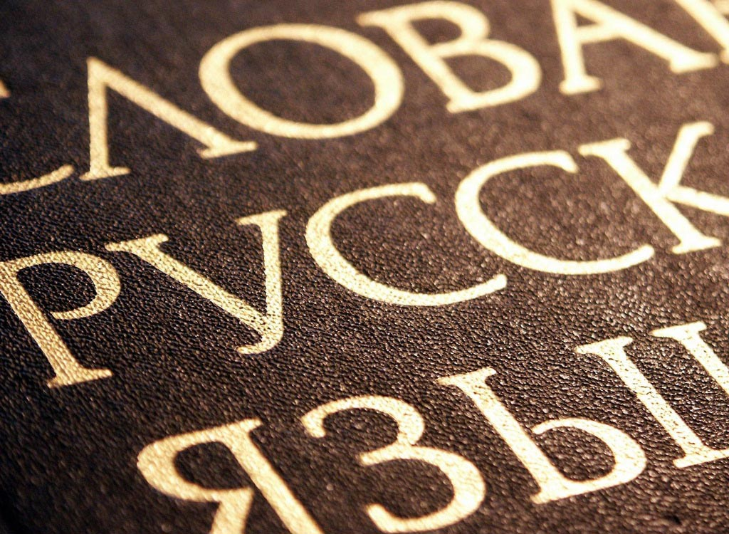
Суффиксы имен существительных
От имен существительных образуются новые существительные, прилагательные и глаголы: кузнец-кузница, мельник-мельница, сахар-сахарный, узбек-узбекский, синь-синеть, беседа-беседовать.
В «Словаре русского языка» С.И. Ожегова (2008 г) существительные со значением- лиц по профессии, рода деятельности или временного выполнения действий следующее количество
0,65% слов с суффиксами –ник- печник, станочник, работник;
0,50 % слов с суффиксами –чик-, -щик- резчик, формовщик, переплетчик;
0,37 % слов с суффиксами –ец- кузнец, хитрец, китаец;
0,36% слов с суффиксами –ист- пианист, журналист, танкист;
0,33% слов с суффиксами –тель- писатель, учитель, воспитатель.

Slide 5
Суффиксы имен прилагательных
Каждой смысловой группе имен прилагательных свойственны свои суффиксы.
Суффиксы –к-, -н- встречаются у качественных прилагательных тонкий, крепкий, длинный.
Суффиксы –ск-, -ан-(-ян-) у относительных прилагательных городской, пионерский, серебряный.
Суффиксы –ий-, -ов-, -ин- у притяжательных прилагательных дедушкин, лисий, отцов.
При помощи суффикса –лив- от имен существительных образуются прилагательные бережливый, запасливый, дождливый.
Суффикс –ов-(-ев-) ежовый, березовый, строевой.
Суффикс –ист- мучнистый, гористый, раскатистый.
Суффикс –тельн- желательный, увлекательный, наблюдательный.
Суффикс –чив- задумчивый, улыбчивый, вдумчивый.

Slide 6
Суффиксы глаголов
У глаголов не так много словообразовательных суффиксов, как у существительных и прилагательных.
Глагольные суффиксы –е-, -и- белеть, краснеть, белить, веселить.
Суффикс –ну- толкнуть, дернуть, шагнуть присущ глаголам совершенного вида.
Суффикс –ыва- (-ива-) напротив встречается у глаголов несовершенного вида рассказывать, смазывать, подпрыгивать.

Slide 7
Эмоционально-оценочные суффиксы
В русском языке есть группа суффиксов, которые носят эмоциональное или оценочное значение кничежка, рученька, речонка.
Наиболее употребительны суффиксы
–к- ножка, ручка, стенка;
-очк- (-ечк-) белочка, звездочка, нянечка;
-оньк- (-еньк-) яблонька, дороженька, веселенький;
-ик-, -ок- (-ек-) грибок, дождик, орешек;
-чик- (-чек-) колокольчик, звоночек, замочек;
-онок- (-енок-) зайчонок, мышонок, гусёнок;
-ишк- пальтишко, платьишко, муравьишка;
-ищ- домище, дружище, пылища.

Slide 8
Префиксы (приставки) в словах
Префиксы (приставки), как и суффиксы, служат для образования новых слов. Между приставочным и суффиксальным способами образования слов существует несколько различий: суффиксов очень много, а вот приставок намного меньше, около 25 (в-, за-, с-, без- и т.д.).
Ещё одним различием является расположение этих морфем в слове: приставка находится перед корнем слова, а суффикс – после него.
Приставки принимают участие в образовании всех частей речи, но самыми многочисленными являются глаголы.
Соединяясь с приставками, глагол приобретает различные значения.
Некоторые приставки имеют несколько значений: за- 9, об- 10, пере-7, про-10, с-(со-)- 9, у- 5.

Slide 9
Интересные факты о приставке РАЗ-, РАС-
Можно проследить разнообразие значений глаголов на примере приставки раз-(рас-).
В глаголах движения, приставка раз- показывает «направление движения в разные стороны» разбежаться, разъехаться, разойтись.
Значение «разрушить предмет, разделив, раздробив на части» разрубить, раздавить, рассечь.
Значение «частично разрушить предмет» разорвать платье, разбить нос, раздавить ногами.
Значение «увеличить количество или размеры предмета» расширить, распухнуть, разрастись.
Значение «разместить предметы на поверхности» расставить, расположить.
Значение «раскрыть то, что закрыто» распахнуть окно, раздвинуть мебель, распечатать письмо.
Значение «распределить» разместить пассажиров, разлить чай, разложить по полкам.

Slide 10
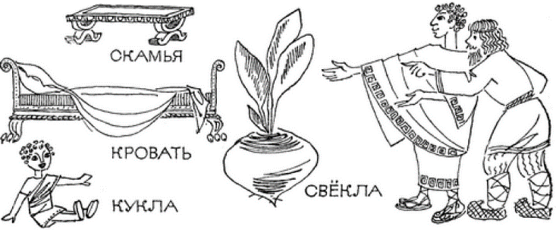
Глаголы с приставками могут иметь несколько значений развести руки в стороны, развести цветы.
Часто встречается и «переносное» значение глаголов разъехались ноги, обвести вокруг пальца.
В русском языке есть слова с двумя приставками рас-пре-чудеснейшая, рас-пре-красная (имеет значение превосходной степени).
Большое значение имеют приставки для образования видовых пар: писать-записать, бежать-прибежать, сидеть-пересидеть.

Slide 11
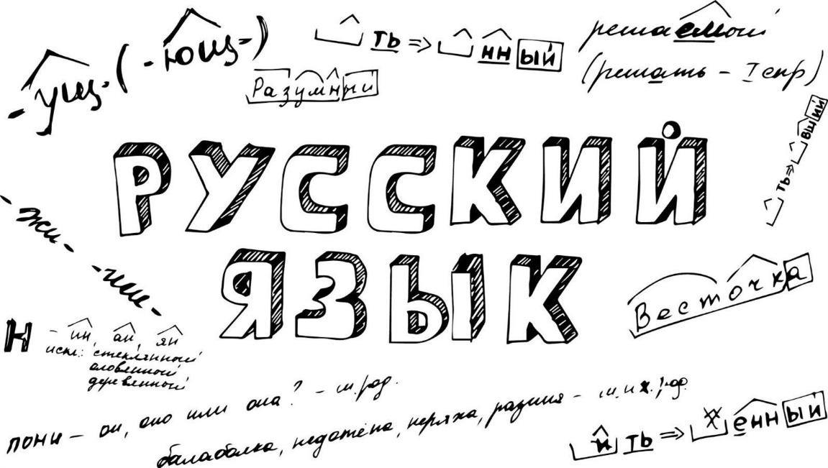
Образование слов при помощи приставки и суффикса
В русском языке слова могут образовываться при помощи приставки и суффикса одновременно. Этот способ называется приставочно-суффиксальным.
Особенно такой способ словообразования встречается среди прилагательных.
Чаще других используются приставки на-, над-, под-, по-, от- с суффиксом –н- настольный, надстрочный, подножный, отборный, подворный.
В глаголах некоторые приставки соединяются и с суффиксом –ся разбежаться, отмахнуться.
Приставочно-суффиксальный способ особенно распространён в современном русском языке.

Slide 12
Бессуффиксный способ
Одним из способов образования слов является бессуффиксный.
От глаголов и имен прилагательных путем отсечения суффикса могут образовываться существительные дрожать – дрожь, сушить – сушь.
При таком способе происходит как бы обратный процесс, суффиксы и окончания не прибавляются проходить - проход, забегать - забег.
В современном русском языке такие слова можно считать бесприставочными (не делить на морфемы).
Этот способ встречается только при образовании имен существительных, к другим частям речи он не применим.

Slide 13
Слова, составленные из двух и более корней
Слова, состоящие из двух и более корней, называются сложными. Этот способ образования тоже часто встречается в современном русском языке.
Сложные слова образуются при помощи соединительных гласных (о, е) или без них вод-о-провод, Ленин-град.
Сложные слова могут образовываться от словосочетаний лежебока, дармоед.
Сложные слова, состоящие более чем из двух самостоятельных слов паро-возо-строение, грязе-водо-лечебница.
Этот способ характерен для образования имен существительных. Немного сложных имен прилагательных, образованных от сложных существительных, в обиходе у россиян. А вот глаголы таким способом почти не образуются.

Slide 14
Сложносокращенные слова
Сложносокращенные слова или аббревиатуры, как тип сложных слов, стал распространяться с конца XIX начала XX веков. Здесь можно выделить четыре типа образования:
Слова, составленные от начальных букв (буквенный) СССР, РАН, произносятся по названиям букв.
Слова, образованные от начальных букв МХАТ, роно, но произносятся как слова, состоящие из звуков, обозначенных буквами.
Слова состоят из начальных слогов слов военком, военкор.
Слова состоят из слога одного слова и целого слова зарплата, медсестра.
Большинство сложносокращенных слов используются в профессиональной и специальной терминологии.

Slide 15
Жизнь слова
Слово - является основной единицей языка и, в частности, раздела «Словообразование».
Также слово является предметом изучения и в другом разделе лингвистики «Лексикологии», в котором рассматривается значение слова, причины его возникновения и хронология жизни слов.
Эти два раздела тесно связаны, поскольку появление новых слов или «уход» их в пассив, уже факты, изучаемые лексикологией.
Изучая исторические периоды, можно проследить и определить «дату рождения» конкретных слов.
Словарный запас пополняется и за счет приобретения многозначности словами начертить круг, круг вопросов. Так появляется «переносное» значение слова. Например, глагол ИДТИ имеет 26 значений.

Slide 16
Переход слов в другую часть речи
Имена прилагательные в зависимости от контекста могут переходить в имена существительные столовая, ванная, мороженое.
Некоторые слова полностью переходят в разряд существительных и перестают употребляться как прилагательные набережная, прихожая, булочная.

Slide 17
Заключение
Пути появления новых слов многообразны. Процесс этот непрерывный и постоянный.
Знание об основных способах словообразования позволит больше понимать происхождение слов, уметь четко выделять производные и производящие основы.
Русский язык действительно многогранен, и он постоянно обновляется, поэтому важно знать все его тонкости и нюансы.

Slide 18
ИНФОРМАЦИОННЫЕ ИСТОЧНИКИ
https://russkiiyazyk.ru/chasti-rechi/sushhestvitelnoe/pravopisanie-suffiksov.html
https://gramota.ru/biblioteka/spravochniki/russkij-yazyk-kratkij-teoreticheskij-kurs-dlya-shkolnikov/predmet-i-osnovnye-ponyatiya-slovoobrazovaniya
Аверьянова А.П. Как образуются слова: Кн. для уч-ся.- Л.: Просвещение, 1966.- 74 с.- (Изучаем русский язык).
Ожегов С.И. Словарь русского языка: Около 60 000 слов и фразеологических выражений/ под общ. ред. Л.И. Скворцова.- 25-е изд., испр. и доп.- М.: ООО «Изд-во Оникс»: ООО «Изд-во «Мир и образование», 2008.- 976 с.
Автор шаблона: Полшкова Виктория Валерьяновна, педагог дополнительного образования МАОУ ДО ЦРТДиЮ Каменского района Пензенской области
Сайт http://minus-plus-mus.ucoz.ru/
© Полшкова В.В., 2019

